Slide 1
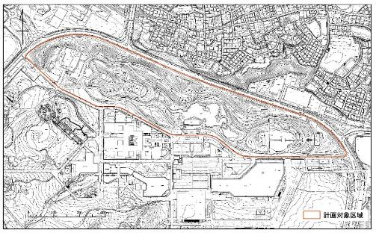
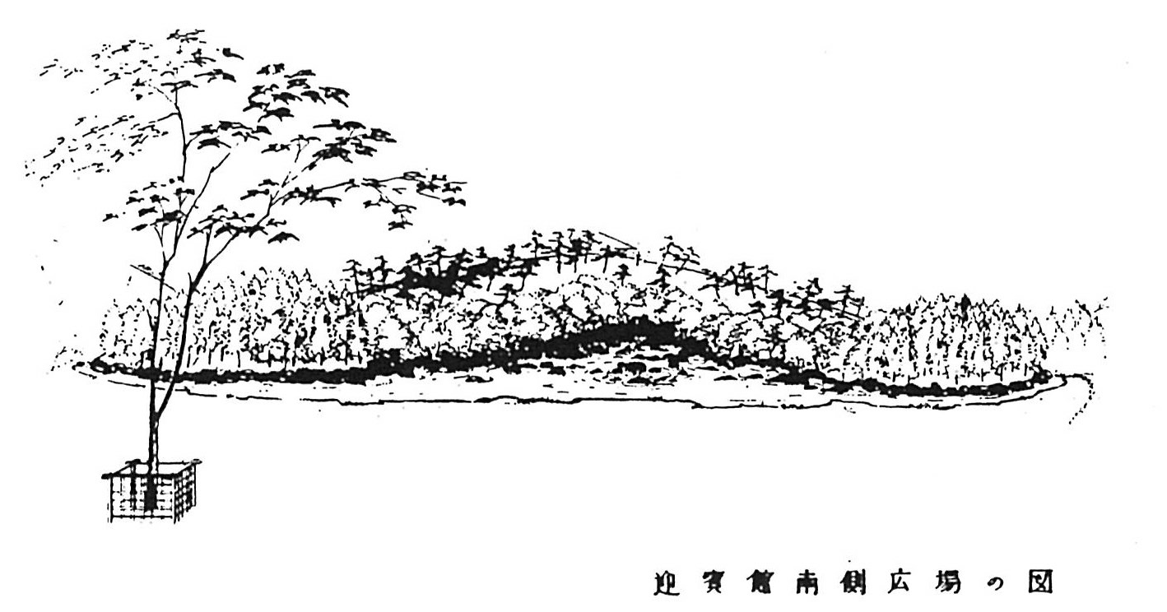
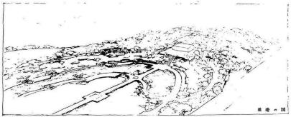
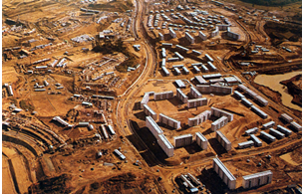
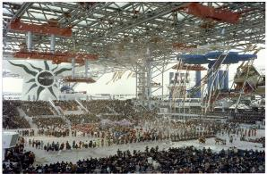
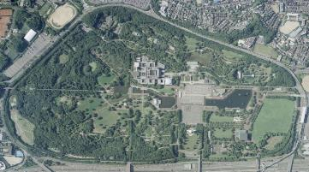
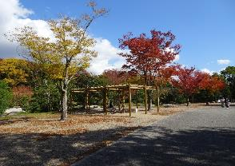
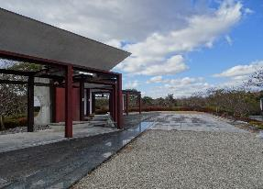
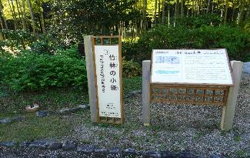
第１章 計画策定の経緯と目的・第２章 日本庭園を取り巻く環境・第３章 日本庭園の成立ちと経緯
概要版
第１章 計画策定の経緯と目的
１－１.計画策定の経緯・目的
万博日本庭園の本質的な価値を明確にするとともに、保存管理や活用、整備の方向性を定め、次世代に確実に継承することを目的とした計画。
１－２.計画期間
令和７年（2025）４月１日から
令和17年（2035）３月31日までの10年間
１－３.計画策定の対象
（１）名 称：日本万国博覧会記念公園日本庭園
（２）所在地：大阪府吹田市千里万博公園
（３）土地所有者：国有地
管理者：大阪府
（４）区域・面積：日本庭園の区域 251,794㎡
１－４．上位計画及び関連計画における位置づけ
■上位計画
（１）日本万国博覧会記念公園の活性化に向けた将来ビジョン2040（令和４年11月）
■関連計画
（２）日本万国博覧会記念公園日本庭園改修基本計画（平成28年３月）
本計画の「整備の方向性と具体的取組」に関連
（３）日本万国博覧会記念公園日本庭園景観整備方針（2024-28）令和６年３月）
本計画の「保存管理の方向性と具体的取組」に関連
（４）日本庭園施設改修計画（令和５年３月）
本計画の「整備の方向性と具体的取組」に関連
第３章 日本庭園の成り立ちと経緯
３－１.万博日本庭園の計画・設計の経緯と基本的な考え方
（１）万博日本庭園の計画・設計の経緯
・建設省（現 国土交通省）が（社）日本公園緑地協会に基本設計を委託。
同協会内に田治六郎を主任設計者とするグループが設計担当。
（２）万博日本庭園の計画・設計の基本的な考え方
■設計における基本的な考え方
・自然の地形を利用した水の流れに「人類の進歩」と「時の流れ」象徴させ「人類の進歩と調和」を表現。
・上流から下流に向けて、上代、中世、近世、現代の４つの時代区分の庭園様式を適用。
・多くの博覧会入場者に憩いの場を提供するため、日本庭園としては画期的な広さの庭園。
多くの利用者が利用することを想定して通常より広幅員の園路を設置。
■各地区における設計の考え方（基本設計書の記載要旨）
・西端区（上代地区）：深山の景観を造成、上代を偲ばせる意匠。
迎賓館の周辺にモミ、イヌマキ等常緑針葉樹を密植。
迎賓館東南側の石造り擁壁は、古代の石垣の雰囲気を出すことを意図。
・泉と滝は日本庭園全体の流れの水源で庭園の源流という意味を表現。
・山谷区（中世地区）：全山をクロマツ疎林でツツジ類を密植。
山南の谷は竹を密植して興趣ある竹の庭。
２つの谷の水の合流点は洲浜で石庭の景観を創造。
・山麓区（近世地区）：休憩所が地区の主建築。
休憩所の北に約12,000㎡の池を設け、背景に標高60ｍの芝山
（池の水面より約25ｍ）を築き近世風の庭園。
・東端区（現代地区）：新たな創作を表現。観魚池、蓮池、菖蒲田等を
設け、水生及び水辺植物を主とした施設整備。
・観魚池の畔には休憩所を設置。山麓の休憩所で地区を俯瞰、
遠く園外の北摂連山を遠望。周辺はクヌギ疎林。
・傾斜には、段々畑にかたどった花壇を設け、球根、宿根草等を植栽。
３－２.整備と改修の経緯
（１）万博日本庭園の整備の経緯
（２）万博日本庭園の主な改修等の経緯
①茶室改修工事後の公開：昭和47～48年度（1972～73）、千里庵から望む石庭、松林等の整備。
②迎賓館の利活用：平成12年（2000）６月３日、結婚式場へのリニューアル。
③洲浜周辺の藤棚の設置：昭和62年度（1987）に中世地区にふさわしい造りの新たな藤棚を設置。
④鯉池背景林に藤棚：平成17～18年度（2005～2006）、花の見所の付加のため、鯉池背景林の園路沿いに藤棚を
設置。
⑤つつじヶ丘休憩所の設置：平成４年度（1992）
⑥千里庵バリアフリー化：平成25年度（2013）にバリアフリー化工事。
⑦八景解説板の設置：平成29年度（2017）に、新たに選定された「八景」に関する解説板を設置。
西端区：迎賓館南側広場の図・泉の図
基本方針２ 【レガシーの活用と万博の森づくりの文化活動等を通じ、未来を創造する力を育む公園】
取組みの方向性【日本庭園は登録記念物登録、将来的に名勝指定も目指す】
東端区：蓮池の図
第２章 万博日本庭園を取り巻く環境
２－１．万博日本庭園の位置
公共交通機関の主要交通施設が配置される国土幹線軸に立地し、アクセス性の高い立地。大阪大学の吹田キャンパスなど高度な研究機能が集積。
２－２．自然的環境
（１）地形・地質（２）気象（３）植生
２－３．社会的環境
（１）主な交通網（２）都市計画法に基づく用途地域：市街化区域（３）「吹田市景観まちづくり計画」「茨木市景観計画」
２－４．万博日本庭園周辺の歴史的環境
（１）千里丘陵の成り立ち
（２）千里ニュータウンの開発
（３）万国博覧会の開催：昭和45年（1970年）「人類の進歩と調和」をテーマに77カ国が参加。
入場者数約6,421万人。
（４）博覧会以後：会場跡地は緑に包まれた文化公園として整備。
西暦（年) | 和暦( 年) | 月 | 事項
1964 | 昭和39 | 11月 | 万国博覧会、日本開催決定
1967 | 昭和42 | 8月 | 建設大臣（当時）、設計の基本方針を決定
1968 | 昭和43 | 2月～12月 | 基本設計から工事着手
1969 | 昭和44 | 1月～12月 | 植栽工事、施設工事
1970 | 昭和45 | 3月 | 14日 万国博覧会開会、日本庭園開園
 |  | 9月 | 13日 万国博覧会閉会
1971 | 昭和46 | 9月 | １日 日本庭園公開
1962年頃の佐竹台（右）、高野台（左）
出典：大阪府企業局
日本万国博覧会開会式
（出典：『わかりやすい吹田の歴史本文編』）
万博公園の現状
③洲浜周辺の藤棚設置
⑤つつじヶ丘休憩所の設置
⑦八景解説板の設置
-１-

Slide 2
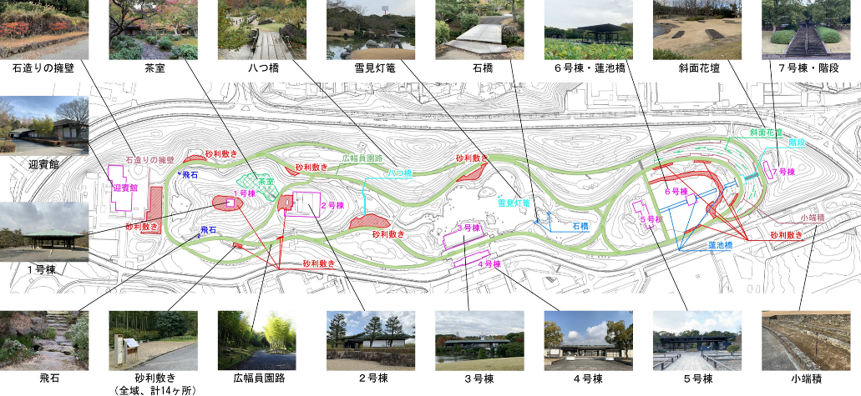
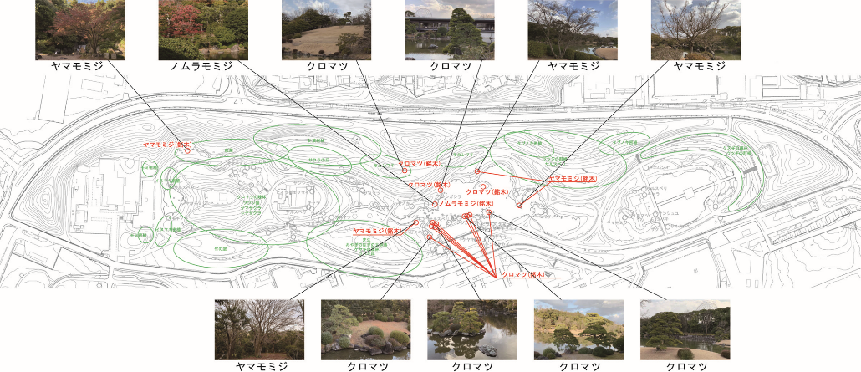
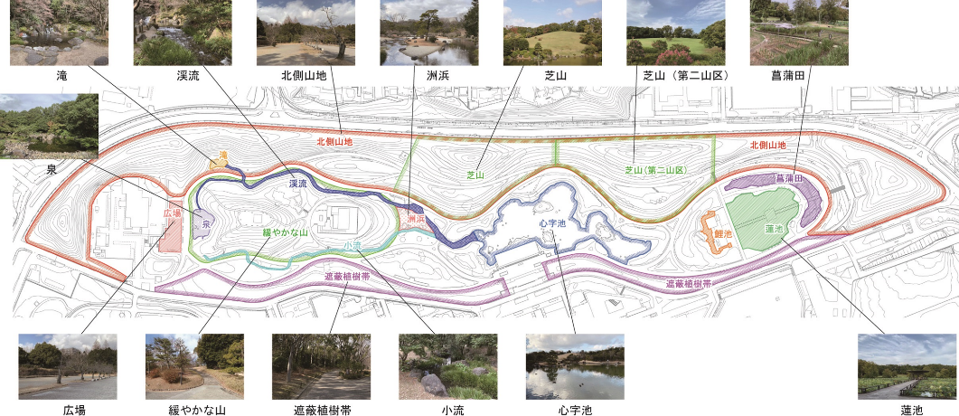
概要版
第４章 万博日本庭園の本質的価値と構成要素（１）
第４章 万博日本庭園の本質的価値
４－１．万博日本庭園の本質的価値に関わる事項の抽出
「日本庭園基本設計書(昭和43年（1968）4月)」及び「日本政府出展『日本庭園』」から、万博日本庭園の本質的価値に係わる事項を抽出し、それを基に本質的価値を整理
４－２．万博日本庭園の本質的価値
●『日本万国博覧会（EXPO‘70）の遺産としての歴史文化的価値』
・計画当初より「現代の代表的な造園」として永久に残すことが意識され、万国博の開催後５０年以上にわたり良好に残され、利用に供されていること
・自然の地形を利用した水の流れに「人類の進歩」と「時の流れ」を象徴させることによって、万国博のテーマ「人類の進歩と調和」を表現した庭園意匠
・世界中から訪れる多くの万国博入場者にいこいの場を提供するため、日本庭園として画期的な広さを確保したこと
●『伝統的ならびに当時最新の日本の造園技術を結集した昭和の代表的庭園としての価値』
・平安時代の寝殿造庭園や中世の茶庭や石庭、江戸時代の回遊式庭園など、日本庭園がたどって来た各時代の特徴的な造園技法を取り入れるとともに、全体として調和のとれた新しい時代の庭園としてまとめられている点
・万国博のテーマ「人類の進歩と調和」にふさわしいわが国の伝統的ならびに当時最新の造園技術の粋を集め、最高水準を示すことを目指した点
４－３．万博日本庭園の価値を構成する要素
万博日本庭園の価値を構成する要素として「本質的価値を構成する要素」、「本質的価値を補完する要素」に加え、庭園の管理や活用を目的として整備・管理している施設等を「管理・活用のためのその他の要素」として整理
（１）本質的価値を構成する要素
・万博日本庭園の４つの地区ごとに、本質的価値を構成する要素を整理
・地形・地割、水景、石組・景石、点景物、園路、建物・建物関連、植栽の各区分の合計38項目の構成要素を抽出。
地区区分 | １．上流（西端区）：上代地区 | ２．中流（山谷区）：中世地区 | ３．下流（山麓区）：近世地区 | ４．最下流（東端区）：現代地区
地形・地割 | ・北側山地 ・広場 | ・緩やかな山 ・遮蔽植樹帯（石積、盛土含む） | ・芝山 ・芝山（第二山区）
水景 | ・泉（岩組含む） ・滝（岩組含む） | ・渓流（岩組含む） ・洲浜（３つの島、石庭含む） ・小流（石組含む） | ・心字池（石組、滝、池畔、中島含む） | ・鯉池（切石組、滝、護岸含む） ・蓮池 ・菖蒲田
石組・景石 | ・石造りの擁壁 |  |  | ・斜面花壇 ・小端積
点景物 |  |  | ・雪見灯篭
園路 | ・砂利敷き（全域） ・広幅員（４～６ｍ）の園路 （全域） | ・飛石 ・八つ橋（木造橋） | ・石橋（２か所） | ・蓮池橋 ・階段
建物・ 建物関連 | ・迎賓館 | ・茶室（汎庵、万里庵）（茶庭、石階段含） ・１号棟（休憩所） ・２号棟（千里庵：茶庭、石積み、階段、石張舗装含む） | ・３号棟（中央休憩所） ・４号棟（中央門） | ・５号棟（休憩所） ・６号棟（休憩所） ・７号棟（展望台含む）
植栽 |  | ・ヤマモミジ（銘木）※ | ・クロマツ（銘木）※ ・モミジ類（銘木）※
本質的価値を構成する要素位置図（石組・景石、点景物、園路、建物・建物関連）
本質的価値を構成する要素位置図（植栽※銘木）
本質的価値を構成する要素位置図（地形・地割、水景）
※本質的価値を構成する要素としての植栽は作庭当時の資料「銘木・大木図」に記載されており、かつ基本設計書等において「作庭上の意匠を重視した区域」を構成している植栽のうち、現地でその位置が現在も確認することが可能であるものを指す。
-２-

Slide 3
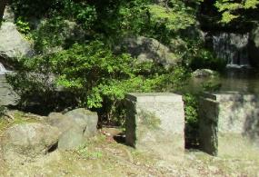
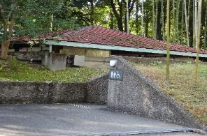
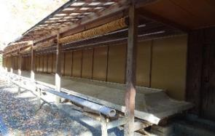
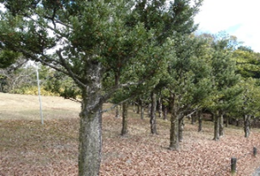
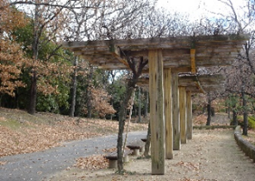
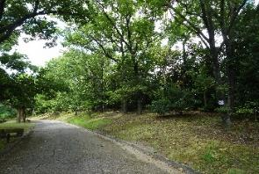
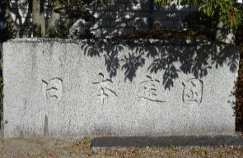
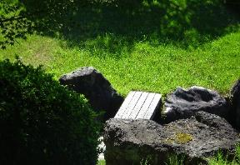
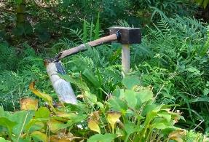
概要版
第４章 万博日本庭園の本質的価値と構成要素（２）
第４章 万博日本庭園の本質的価値
４－３．万博日本庭園の価値を構成する要素
万博日本庭園の価値を構成する要素として「本質的価値を構成する要素」、「本質的価値を補完する要素」に加え、庭園の管理や活用を目的として整備・管理している施設等を「管理・活用のためのその他の要素」として整理
（２）本質的価値を補完する要素
・本質的価値を補完する要素を抽出。
・本質的価値を補完する要素としての施設は、全域の広幅員園路以外の園路広場、休憩施設、便益施設等に区分
（３）万博日本庭園における管理・活用のためのその他の要素の例
・万博日本庭園施設台帳ならびに現地調査から「その他の要素」を抽出。但しサインのうち、日本庭園
銘石（※印）は、作成・設置当初の意図と形態意匠を損なわないよう考慮し、取扱うものとする。
区分 | 地区 | 分類 | 本質的価値を補完する要素
当 初 設 計 に 組 み 込 ま れ た 施 設 | 全域 | 園路広場 | 広幅員園路以外の園路、園路の石縁石
 | 上代 | 休憩施設 | 石スツール
 |  | 植栽 | 銘木・大木※：ヤマモミジ、サルスベリ、キンモクセイ、モチノキ モミ林、イヌマキ林、泉および滝の背後の樹林地
 | 中世 | 園路広場 | １号棟への園路（段石含）３箇所
 |  | 休憩施設 | 石ベンチ・石スツール
 |  | 便益施設 | C号棟（トイレ）２か所
 |  | 植栽 | クロマツ疎林、ツツジ類、サクラ類、モミジ類、竹の庭、芝生 針葉樹林、ケヤキの疎林、ミヤギノハギの群落、ツバキ林、サクラの丘 銘木・大木※：ケヤキ 茶庭：シシガシラ、サルスベリ、ヤマモミジ、カクレミノ、ワビスケ（銘木・大木※） ２号棟（千里庵）の植栽：ヒイラギモクセイ、ワビスケ、キャラ 銘木・大木※：サルスベリ 千里庵入口：クロマツ、ケヤキ、洲浜：クロマツ、ネムノキ
 | 近世 | 園路広場 | 石階段（休憩所へのアクセス）
 |  | 石組・景石 | 石積み（中央門周辺）
 |  | 休憩施設 | 主庭池園路側休憩所（２か所）（石階段、石積擁壁、石組土留、石張り舗装含む）、石ベンチ
 |  | 便益施設 | 日本庭園模型
 |  | 植栽 | ラカンマキ林、ツツジ群植、タブノキ密植、サルスベリ 銘木・大木※：モチノキ、サルスベリ、クスノキ、ケヤキ、キンモクセイ、 ヒイラギモクセイ、トウオガタマ、ハゼノキ、キャラ、ナツツバキ、シシガシラ 芝山および芝山（第二山区）周辺の常緑樹、小滝周辺の常緑樹、 北側山地の遮蔽植栽、芝山周辺のツツジ・マテバシイ
 | 現代 | 園路広場 | 階段（北西）、鯉池前広場の舗装、５号棟前広場の舗装
 |  | 休憩施設 | 藤棚、石ベンチ
 |  | 植栽 | クヌギの疎林、ウツギの群植、鯉池背後の樹林 銘木・大木※：鯉池周辺のクロマツ、ツバキ、ヤマモミジ、サルスベリ、ケヤキ、 ザクロ、キャラボク、菖蒲田周辺のサルスベリ、ケヤキ
後年整備施設 | 中世 | 便益施設 | 園芸植物展示場、山野草展施設
分類 | 地区 | 名称 | 箇所数等 | 備考
全域 | 全域 | 石積擁壁 | 約2,670㎡㎡ | 日本庭園外周部石積擁壁
 | 全域 | ロープ柵 | 約２830ｍ | 園路沿い
 | 全域 | 鉄柵 | 約2650ｍ | 日本庭園外周部
擁壁 | 中世 | 石積擁壁 | １カ所 | ２号棟（千里庵）北側園路沿い石積擁壁
 | 近世 | 石積擁壁 | 10カ所： | ３号棟（中央休憩所）東側・西側周辺石積擁壁他
 | 現代 | 石積擁壁 | 10カ所 | 斜面上部園路周辺、斜面北側休憩所周辺他
 | 上代 | 石組土留 | １カ所 | 滝の広場周辺石組土留
 | 近世 | 石組土留 | ２カ所 | 主庭池休憩所（西・東）背面石組土留
園路 | 上代 | 石階段 | ３カ所 | 迎賓館前階段
 | 中世 | 石階段 | １カ所 | 千里庵への園路階段
 | 近世 | 石階段 | ３カ所 | つつじヶ丘休憩所への階段、中央休憩所他
 | 近世 | 木橋 | １カ所 | 心字池中島への橋
修景 施設 | 近世 | 石灯篭 | １カ所 | 心字池東端の石灯篭
 | 中世 | 鹿威し | １カ所 | 竹林ベンチ横
 | 現代 | 壁泉 | ３カ所 | 菖蒲田周辺花壇石積
便益施設 | 各所 | 水飲み | ３カ所 | 迎賓館前広場、１号棟休憩所広場 他
 | 各所 | 手洗い | ４カ所 | 迎賓館前広場、１号棟休憩所広場 他
 | 中世 | 縁台 | １カ所 | １号棟休憩所広場
 | 各地区 | ベンチ | 約260基 | 各地区
 | 全域 | 誘導サイン | 37基 | 固定式
 | 近世 | 日本庭園銘石※ | １基 | 石製：４号棟（中央入口）外側
 | 近世 | 総合案内板 | １基 | ４号棟（中央入口）外側
 | 近世 | 総合案内 | １基 | ３号棟（中央休憩所）前
 | 全域 | 八景サイン | 16基 | 解説サイン８基、定点サイン８基
 | 全域 | 地区サイン | ４基 | 各地区１基
 | 各地区 | 銘木看板 | ６基 | 滝の広場、千里庵枯山水、４号棟休憩所内 他
 | 各地区 | 門扉 | ３カ所 | 現代地区南側出口、蓮池北側出口 他
 | 各地区 | 転落防止柵 | ６カ所 | 蓮池護岸周辺、７号棟休憩所広場階段両側 他
 | 各地区 | 竹垣 | ４カ所 | ３号棟休憩所西側、心字池北側休憩所 他
 | 各地区 | ゴミ箱 | ４基 | C号棟トイレ、３号棟休憩所前広場 他
 | 近世 | 国旗掲揚ポール | ４基 | ４号棟（中央入口）正面
休養 施設 | 中世 | 藤棚 | １基 | 洲浜藤棚
 | 近世 | 藤棚 | １基 | 鯉池西側園路沿い
 | 近世 | 藤棚 | １基 | 心字池東側園路沿い
 | 近世 | 休憩所 | １基 | つつじヶ丘の休憩所
植栽 | 現代 | 花壇 | １カ所 | 鯉池前花壇
照明 施設 | 各地区 | スプリンクラー | 176基 | 樹林内360°散布H＝3000
 | 各地区 | スプリンクラー | 157基 | 樹林内360°散布H＝1000
 | 各地区 | スプリンクラー | 38基 | 芝生内360°散布
 | 現代 | スプリンクラー | 12基 | 斜面花壇内180°散布
照明 | 近世 | 照明灯 | ２基 | ４号棟（中央入口）外側
※作庭時の「銘木・大木図」に記載があるが現地で位置を確認できないものや、作庭当時から存在するが「作庭上の意匠を重視した区域」等を構成しない植栽については補完する要素とした
上代地区の石スツール
中世地区のＣ号棟（トイレ）
中世地区の園芸植物展示場
近世地区のラカンマキ林
現代地区の藤棚
現代地区のクヌギの疎林
日本庭園銘石：中央入口外側
木橋：心字池中島への橋
鹿威し：竹林の小径
-３-

Slide 4
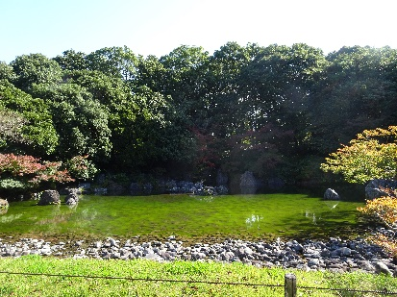
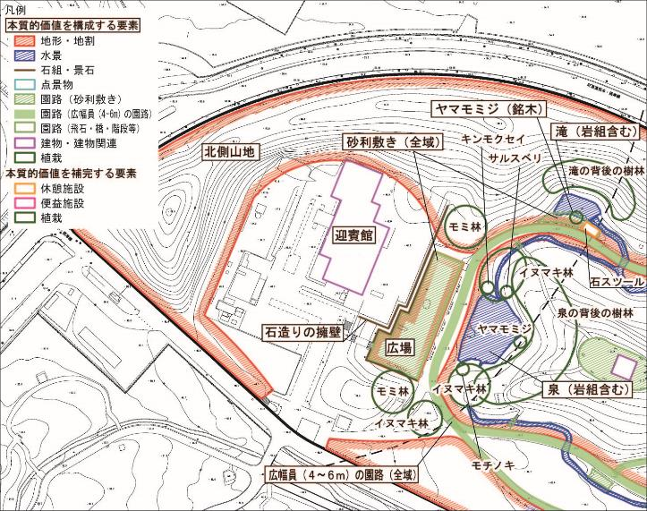
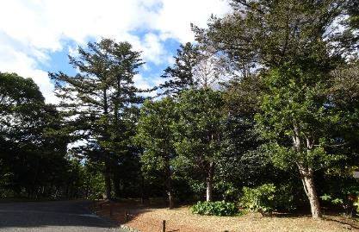
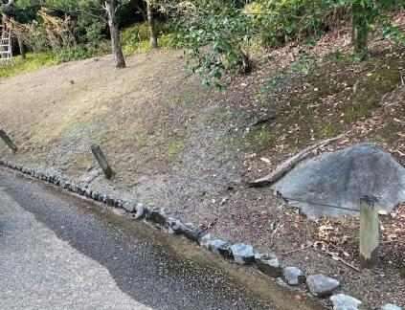
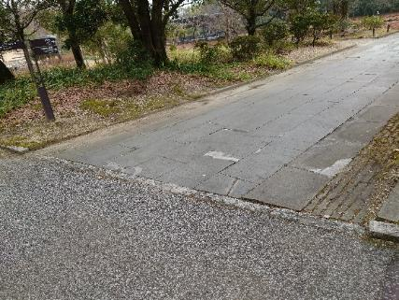
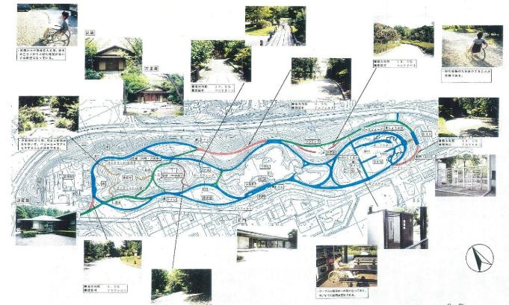
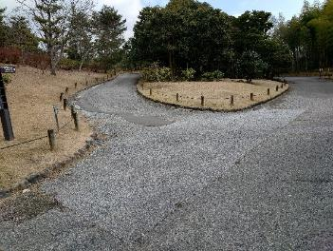
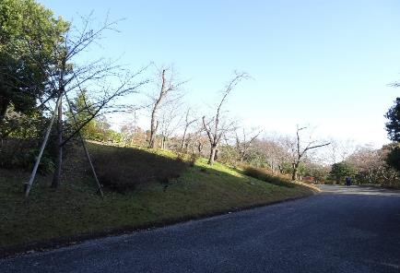
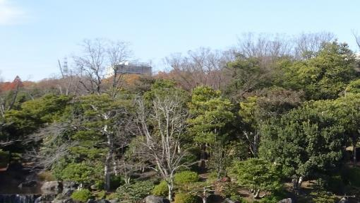
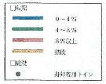
第５章 万博日本庭園の現状と課題（１）
概要版
５－１．万博日本庭園の現状及び課題
（１） 地区ごとの現状
上代、中世、近世、現代各地区の現状は、本質的価値を構成する要素（地形・地割、水景、石組・
景石、点景物、園路、建物・建物関連、植栽） ならびに本質的価値を補完する要素（休憩施設、
便益施設、植栽）に区分したうえで、下記のように位置図と現況写真で示す。
（３）日本庭園全体の保存の課題
①造庭時の意匠等の把握に関する課題
・造庭後50年を経て、当時の設計資料や図面等の把握が困難
・造庭時の関係者へのヒアリングなども困難
・造庭当時の銘木等がつくりだす庭園景観の把握が困難
②水循環システム・水景・景石に関わる課題
・心字池、鯉池、蓮池、菖蒲田の水が同一の水系で散水設備も同一の水系のため、夏季の散水用水不足
・水循環システムや設備の老朽化による漏水、埋設管位置情報の不足による対処の遅れ
・水の淀みによる落ち葉の腐敗や冨栄養化によると考えられる藻類の発生による水質・水景の悪化
・土壌の流出による景石の埋もれ
③園路に関わる課題
・50年が経過して、園路や広場のアスファルト舗装や本石舗装の一部が不陸や陥没、亀裂等
④建物・工作物等に関わる課題
・一部劣化の見られる箇所あり
⑤植栽に関わる課題
・樹木の本数が多く、樹林が混み過ぎており、一部の樹木同士が競合
・植栽により、視線の通りが阻害されている箇所の存在
・低木の生長により、地割の形状、石組み、縁石の遮蔽
・粘土質の土壌に対する抜本的な土壌改良が未完
・景観を構成する一部の主要な樹木(※)の樹勢悪化 ※銘木および銘木以外の作庭上重視したと認識される樹木
・剪定や切り戻しなどによる庭園の意匠として重要である特徴ある樹形が損なわれている樹木の存在
⑥景観の変容に関わる課題
・樹木の生長により、設計意図と乖離した景観
・庭園の背景となる外周林の樹木の高さを超えて、周辺の高層建築物等が視認
・枯死などによる危険木の伐採が必要。樹高のみが成長した高木の増加
・庭園内に新たな構造物が設置されたことによる景観の変化
上代地区の「泉」
本質的価値を構成する要素及び保管する要素位置図の例（上代地区）
上代地区の「モミ林」
（２）日本庭園全体を貫く要素の現状
①園路
・幅員４～６ｍの園路が本質的価値を構成する要素。大半は勾配が4％以下(車椅子でも通行可能)
・園路舗装はアスファルトもしくは洗い出し舗装
・管理用車両の通行も可能
②水系
・上代地区でポンプアップされた地下水を水源とした一系統からなり、上代地区の滝および泉→
中世地区の南北二本の流れ・洲浜→近世地区の心字池→現代地区の鯉池・蓮池・菖蒲田と自然
流下により流れる。
②水循環システムからの漏水
③園路の舗装劣化
広幅員の園路
⑤樹勢の衰退
⑥樹林の上部に見える庭園外の高層建築物
勾配別主要園路の位置
-４-

Slide 5
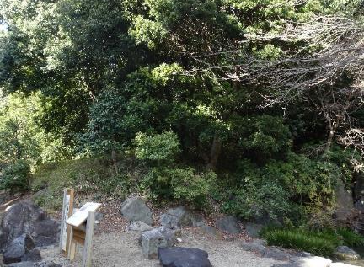
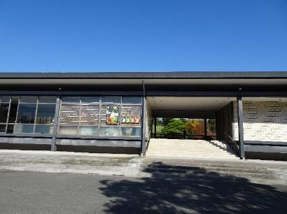
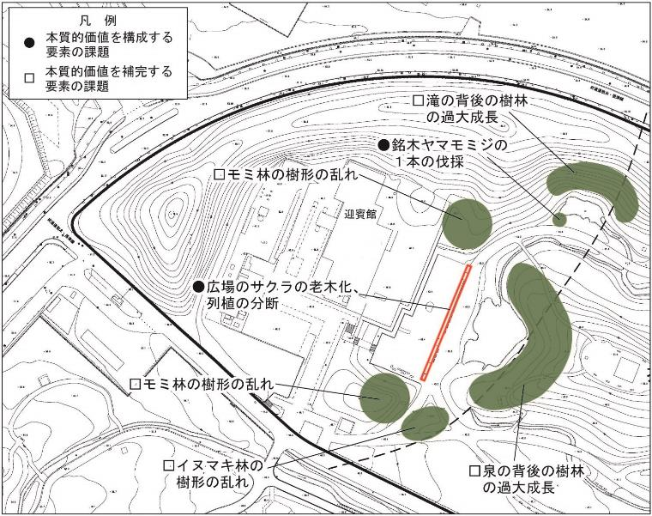
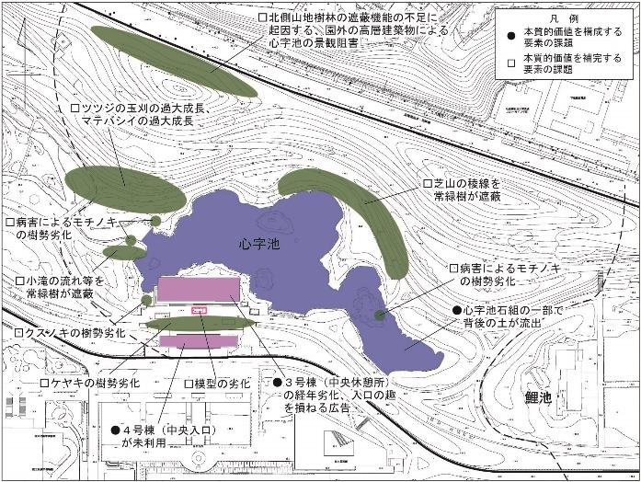
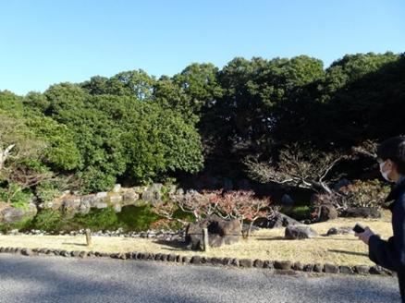
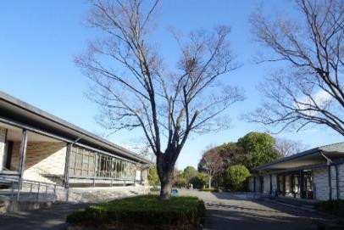
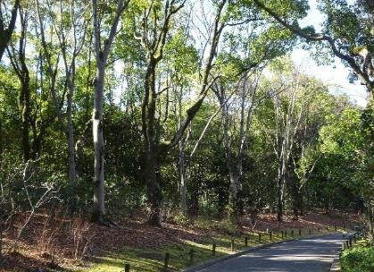
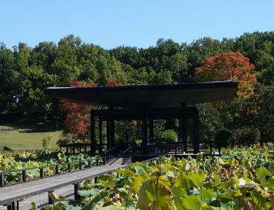
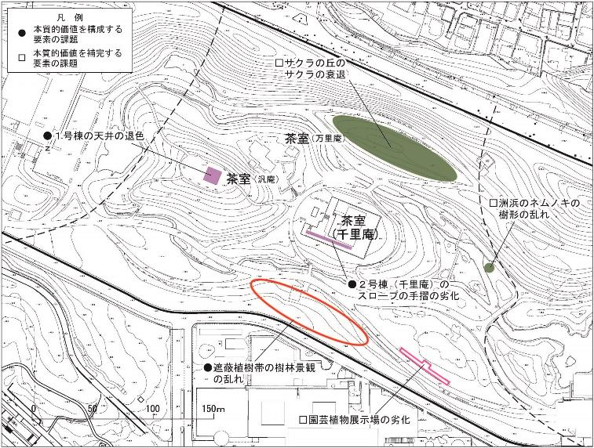
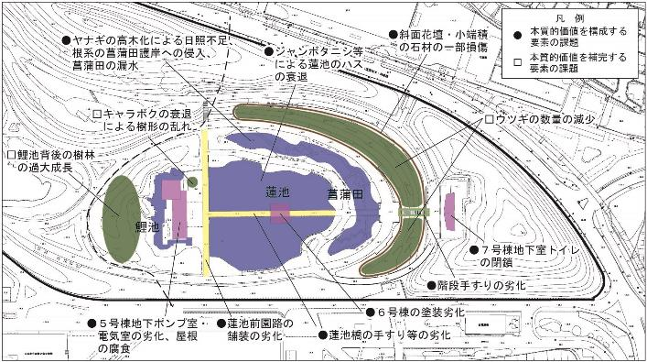
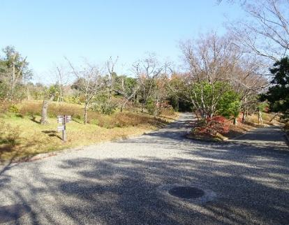
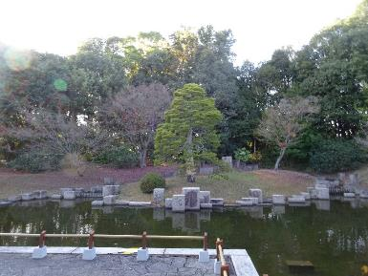
第５章 万博日本庭園の現状と課題（２）
概要版
（４）地区ごとの保存に関する課題
上代地区の保存に関する課題
近世地区の保存に関する課題
銘木ヤマモミジ伐採
３号棟の経年劣化
銘木・大木ケヤキの樹勢劣化
※植栽の過大成長に対しては一部整備を進めているが、今後も継続的な管理が必要
泉背後の樹林の過大成長
※植栽の過大成長に対しては一部整備を進めているが、今後も継続的な管理が必要
中世地区の保存に関する課題
現代地区の保存に関する課題
遮蔽植栽帯の樹林景観の乱れ
６号棟の塗装劣化
サクラの丘のサクラの衰退
※植栽の過大成長に対しては一部整備を進めているが、今後も継続的な管理が必要
鯉池背後の樹林の過大成長
-５-

Slide 6
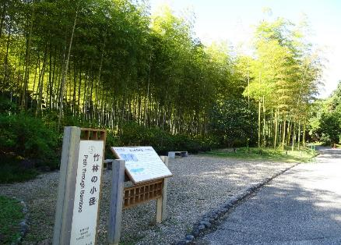
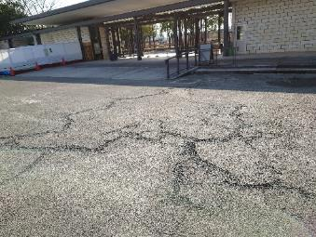
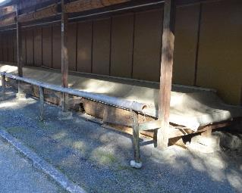
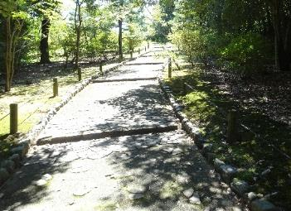
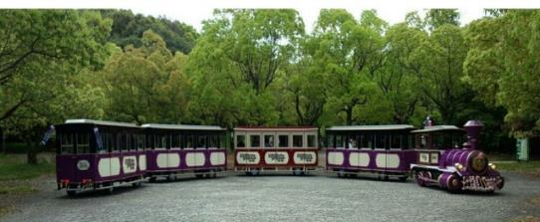
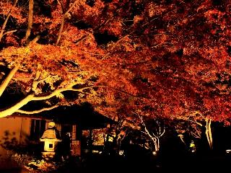
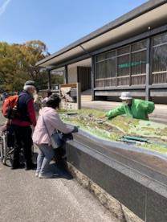
第５章 万博日本庭園の現状と課題（３）
概要版
（５）活用の現状と課題
１） 情報発信の現状
・HPならびに主要鉄道駅等に配布している「万博公園だより」等で情報発信
２）イベント等の現状
・近年の日本庭園におけるイベント等の開催状況を整理
３）活用の課題
①園内施設の未活用
②利用環境の拡充
③魅力の発信力の弱さ
④イベントなどによる活用不足
⑤庭園活用のための新たな手法検討
⑥多様な利用者への配慮
⑦利用者への注意喚起の必要性
（６）整備の現状と課題
１） 休憩施設・便益施設等の現状
・ベンチや石のスツール、主庭池の園路沿いの休憩所
便所等、休憩機能、便益機能を満たす施設が立地。
２）サイン等の現状
・サインは日本語のみの案内板と英語・中国語・韓国語
が併記された案内板を設置。
・中央休憩所前に全体案内解説板と４つの時代の特性
を解説した解説板を設置
・中央休憩所前に立体模型を設置。
３）施設改修等の現状
・平成29年度からの主な改修内容は以下のとおり。
４）整備の課題
①開園時からの施設等の老朽化への対応 ②サイン等の不十分さ
・開園当時からの施設の老朽化への対応が必要
（デザイン性の高い未利用施設への対応含む）
③園内移動の困難箇所 ④安全性の向上
・車椅子でのアクセスの困難箇所の存在等 ・放送設備等の不具合
年度 | 主なイベント（新型コロナウイルス感染症の影響により中止のものも含む）
令和元年度 2019 | ・春の山野草展（園芸植物展示場） ・茶室「千里庵」呈茶 ・螢の夕べ（西地区流れ） ・早朝観蓮会＆象鼻杯（蓮池） ・秋の山野草展（園芸植物展示場） ・「ハスおよび象鼻杯の写真コンテスト」入賞作品展（中央休憩所） ・新春の日本庭園を歩こう（日本庭園全体） ・「万博記念公園に咲く花の写真コンテスト」入賞作品展示（中央休憩所）
令和２年度 2020 | ・紅葉まつり（日本庭園全体でルート設定） ・「万博記念公園に咲く花の写真コンテスト」入賞作品展示（中央休憩所） ・梅まつり（長浜盆梅展（千里庵）） ・茶室「千里庵」呈茶 ・梅花女子大学書道部による書道パフォーマンス（中央休憩所）
令和３年度 2021 | ・春の山野草展（園芸植物展示場） ・日本の春咲えびね展（園芸植物展示場） ・伝統芸能 ～林家笑丸の松づくし～（中央休憩所） ・日本庭園夜間ライトアップ ・日本庭園茶室「汎庵・万里庵」特別公開 ・幻想的な伝統芸能のナイトステージ 庭園コンサート（中央休憩所） ・「万博記念公園に咲く花の写真コンテスト」入賞作品展示（中央休憩所） ・伝統芸能笑福亭笑利の招福落語会（中央休憩所）
令和４年度 2022 | ・春の山野草展、日本の春咲えびね展（園芸植物展示場）・日光軍団「猿まわし」公演 ・日本庭園茶室「汎庵・万里庵」特別公開 ・茶室「汎庵」呈茶 ・早朝観蓮会（蓮池） ・イルミナイト万博（心字池、蓮池） ・秋の山野草展（園芸植物展示場） ・紅葉まつり（夜間ライトアップ、弦楽コンサート、ハワイ伝統舞踊） ・梅まつり（長浜盆梅展（千里庵））・茶室「千里庵」呈茶・伝統芸能「落語と三味線」（中央休憩所）
令和５年度 2023 | ・春の山野草展、日本の春咲えびね展（園芸植物展示場） ・早朝観蓮会（蓮池） ・紅葉まつり ・秋の山野草展（園芸植物展示場） ・日本庭園ボランティアガイドによる庭園ツアー ・日本庭園スタンプラリー ・万博記念公園「梅まつり」（長浜盆梅展（千里庵）） ・茶室「千里庵」呈茶 ・「万博記念公園に咲く花の写真コンテスト」入賞作品展示
園芸植物展示場の柱の劣化
サインの整備状況
年度 | 主な改修内容
平成29年度 （2017） | 菖蒲田周辺：園路縁石改修、八つ橋改修、ベンチ改修（座板取り換え、塗装） 砂利舗装改修、流れ床改修、池護岸改修、水路丸太柵改修等、
令和元年度 （2019） | サイン改修：総合案内板（中央休憩所ならびに中央門）、地区サイン（４地区）
令和３年度 （2021） | 松の洲浜改修：洲浜砂利改修、八つ橋改修、パーゴラ設置、舗装改修、 ベンチ撤去（４基）、排水施設改修、フジ植栽
令和５年度 （2023） | 汎庵・万里庵の茶室門の改修、鯉池護岸石の改修、鯉池広場舗装の改修、５号棟前広場舗装の改修
・サインのユニバーサルデザイン化の遅れ
・サインのデザインの不統一
舗装の亀裂等
便益施設の柱劣化
車椅子でのアクセス困難箇所
万博公園内を移動する森のトレイン
（７）運営体制等の現状と課題
１）運営体制の現状
大阪府：全体管理
指定管理者：収納業務、施設管理、清掃管理、病害虫傍防除、緊急対応、
イベント企画、広報
植栽管理受託者：景観に係る植栽管理
ＮＰО等：無償ガイド、生物調査等の活動
２）運営体制の課題
・関係者の連携による保存、管理、活用、整備の必要性
日本庭園の代表的なイベント紅葉まつりのライトアップ
公園HP（日本庭園）
ガイド活動
-６-

Slide 7
第６章 目標と基本方針・第７章 保存管理・活用・整備の方向性
概要版
第６章 目標と基本方針
６－１.保存活用の目標
６－２ 保存・活用の基本方針
７－２．活用の方向性
万博日本庭園の活用にあたっては、下記の項目などにそって、検討を進める。
７－３．整備の方向性
万博日本庭園における本質的価値を構成する要素の整備にあたっては、従前の位置や形状と同等のものとなるよう留意して、その意匠等を継承した整備を行う。
また、本質的価値を補完する要素、その他の要素については、地区ごとの作庭意図や庭園の景観に沿った改修等を行う。
【目 標】
日本万国博覧会のレガシーとしての価値ある庭園意匠の保存・継承により、幅広い人々が体感できる文化の発信拠点を目指す
（１）園内施設の活用推進
・現在未利用である施設の活用検討による万博日本庭園来園者の利便性の確保と魅力づくりを推進
（２）万博公園利用者の利用環境の強化
・日本庭園へのアクセス性向上等、移動を支援する方策等について検討
・利用者の利便性向上および植栽地への過度の立入による植栽等の劣化対策としての誘導サイン整備等の検討
（３）庭園の価値や魅力に関する情報発信の拡充
・自然文化園から日本庭園への誘導強化手法の検討（万博公園入場ゲートにおける日本庭園のPR等）
・日本庭園に特化した情報発信の拡充（パンフレット、ウェブサイト、広報紙、SNSによる日本庭園の価値や
魅力に関する情報発信等）
・ＩＣＴを活用した情報発信の検討
（４）日本庭園の特性と価値を活かしたイベントや体験フィールド等の効果的かつ多様な活用
・日本庭園の特性と価値を活かしたイベント等の実施（茶室での呈茶サービス、各種展示等）
・音楽イベント、日本伝統芸能の上演、各種の記念撮影、「日本文化体験プログラム」等
の魅力的なプログラムの提供について検討
・専門技術者や学生を対象とした日本庭園技術講習会等の開催
・市民や海外からの来園者に向けた日本庭園管理体験会、環境学習のフィールド等
日本庭園の活用プログラムについて検討
（５）多様な利用者に配慮したインクルーシブな庭園活用の推進
・バリアフリー化などのハード対策の検討
・多様なニーズに対応する鑑賞モデルコースの設定やバリアフリーマップ作成等、障がい者や高齢者等を
含む多様な利用者に対応するソフト支援の検討
【将来像】
万博開催当時の雰囲気を伝える魅力的な庭園意匠が継承されており、来訪した多くの人々が庭園の美や日本の文化を快適に楽しめる場となると共に、日本庭園の景観を活かした様々な活動や催しが行われ、府民の誇る文化遺産として親しまれている。
〇万博当時の日本庭園作庭意図の継承と昭和の代表的庭園の景観を維持していく
〇府民をはじめ幅広い人々が日本庭園の魅力や価値を体感できる取組みを進める
〇万博日本庭園の価値を保存・継承するとともに、誰もが安心して利用できる庭園空間づくりに
取り組む
〇関係機関の連携と多様な主体の参加による運営体制づくりを進める
第７章 保存管理・活用・整備の方向性
７－１．保存・管理の方向性
（１）日本庭園全体に係る保存の方向性
※銘木および銘木以外の作庭上重視したと認識される樹木
①資料収集等の継続的な調査の実施
②水景、石組・景石、点景物の保存
・水景、石組・景石、点景物の確実な保存
・石組・景石、点景物の定期的な観察による適宜修繕などの対応
・水循環システムの定期的な部材交換等のメンテンナンス
・定期的な池底面の浚渫や藻、セキショウの除去
・落葉等堆積物の定期的除去などによる良好な水質確保のための管理
・夏季の水量の不足への対応のための漏水の確認と補修
・土壌流出による景石等の埋没への補修の計画的実施
庭園をめぐる水景の保存
（１）施設等の老朽化への対応
・老朽化施設のうち、緊急性の高いものからの修繕や改修に
よる利用の安全性の確保と庭園景観の保全
・デザイン性の高い施設の適切な修理・修復
・水循環システム等設備の適期の更新
（２）利便性確保のための整備
・ユニバーサルデザイン情報図案内板、多言語
化や点字対応、触地図の導入検討
・本質的価値や意匠の保存に留意した、園路等
のバリアフリー化の推進
③園路・建物・工作物等の保存
・本質的価値を構成する要素である広幅員園路や八つ橋の意匠の継承
・本質的価値を構成する建物の適切な保存管理
・日常的な管理による適切な補修実施（建築時の材料入手が困難な場合には意匠に留意の上、同質材料で修理）
・建築物の内部意匠、付属品は、原則現状保存のうえ補修し、撤去の際には記録保存
・工作物は必要に応じて適宜、修繕を実施
・既存施設の改修時は庭園の景観に調和したものとするよう留意・除却時には記録保存に留意
・給排水施設、電気施設、照明等は、定期的な点検や修理を実施
検討手順
＜バリアフリー化の対応方針＞
①補修工事の必要性の検討
※オリジナルの調査および記録を含む
現状 |  | 対応方針
① | バリアそのものが本質的価値を構成する要素である場合 | 原則、ハード改修によるバリアフリー化の対象から除外（砂利敷きについては砂利の厚み構成や砂利保護材などの対応を検討）
② | バリアそのものが本質的価値を補完する要素である場合 | 要素の保存を原則とし、景観に配慮してハード改修によるバリアフリー化を検討（縁石の高さ調整等）
③ | 上記に該当しない場合 | 景観に配慮し、ハード改修によるバリアフリー化を検討
④植栽管理ならびに景観変容への対応
万博日本庭園の将来の景観像を関係者間で共有した上で、下記の基本的な考え方にて計画的な植栽管理を進める。
設計者田治六郎の作庭意図の認識に基づき庭園景観を創出・維持するための植栽管理
②オリジナルを一部でも残せないか検討
③オリジナルを再利用しつつ不足分は同素材で補修できないか検討
＜基本方針＞ ①視点場からの景観の構成の特徴を認識した主要景観の植栽管理
②樹木の成長等に伴う景観の変容に応じた植栽管理
③景観の移り変わりを意識したメリハリある植栽管理
④同素材が入手困難な場合は類似素材での補修を検討
＜手法＞・景観を構成する主要な樹木（※）を基調とした管理
・景観構成要素である地割、石組、建築物、石造物、工作物等との調和
・不要枝、支障木等の剪定、除伐および倒木等への対策
・主要な樹木の植栽基盤改良等による育成
⑤構造を改変する必要がある場合は記録を残し、
可逆性のある方法での補修を検討
視点場からの作庭意図の認識に基づく
庭園景観を創出維持するための植栽管理
-７-

Slide 8
第８章 現状変更の取扱方針
概要版
８－１.現状変更の取扱方針と留意事項
（１）現状変更の取扱方針
（２）現状変更などの取扱における留意事項
８－２.現状変更行為の区分
（１）現状変更届を必要とする行為
・現状変更届を必要とする行為が明確でない場合は、文化庁及び大阪府教育庁文化財保護課と協議。
・補完する要素、その他の要素についても、庭園景観への影響が大きいため、本質的価値を構成する要素に準じて、現状変更の届出を必要とする行為と位置づける。
（２）現状変更届を要しない行為
万博日本庭園における日常の維持管理行為で現状変更の届出を要しない行為の例は下表の通り。
分類 | 種別 | 要素 | 現状変更取り扱い基準
本質的価値を構成する要素 | 地形・地割 | 北側山地・広場、緩やかな山・遮蔽植樹帯（石積、盛土含む）、芝山・芝山（第二山区） | ・原則現状保存とする。 老朽化への対応や安全・防災上必要な改修・整備については、意匠に影響を及ぼさない範囲で、現況と同仕様にて行う。 ただし、安全対策上必要な措置及び入手困難な部材等の更新においては、有識者の指導・助言のもと行うこととする。
 | 水景 | 泉・滝、渓流・洲浜・小流、心字池、鯉池・蓮池・菖蒲田
 | 石・石組 | 石造りの擁壁、斜面花壇・小端積
 | 点景物 | 雪見灯篭
 | 園路 | 砂利敷き（全域）・広幅員（４～６ｍ）園路（全域）、飛石・八つ橋、石橋（２か所）、蓮池橋・階段
 | 建物 | 迎賓館、茶室（汎庵、万里庵）・１号棟（休憩所）・２号棟（千里庵：茶庭、石積み、階段、石張舗装含む）、３号棟（中央休憩所）・４号棟（中央門）、５号棟（休憩所）・６号棟（休憩所）・７号棟（展望台含む）
 | 植栽 | 上代：ヤマモミジ（銘木） 近世：クロマツ（銘木）・モミジ類（銘木） | ・景観を構成し、かつ当初から存在する銘木の伐採は枯損木・危険木を除き認めない。 ・補植は、既存樹の枯損等により後継樹が必要となる場合に限り認める。
補完する要素 | 石組・景石、園路広場、休憩施設、便益施設、 植栽 |  | ・原則現状保存とするが、保存管理・活用に必要な場合は、景観や意匠に配慮し、かつ最小限の規模に留めるものとする。
その他の要素 | 擁壁、園路、修景施設、便益施設、管理施設、 休養施設、植栽、給水施設、照明灯 |  | ・新設は庭園の保存管理・公開活用に必要なものに限り認める ・既存施設・設備の更新・改築・除却については認める。 ・現況、景観に調和しないものは、更新時に周辺景観と調和したものにする。 ・補植は、既存樹の枯損等により後継樹が必要となる場合に限り認める。
区分 | 本質的価値を構成する主な要素 | 届出を要する主な行為
地形・地割 | ①上代地区：北側山地・広場 ②中世地区：緩やかな山・ 遮蔽植樹帯（石積、盛土含む） ③近世地区：芝山・芝山（第二山区） | ・土地の掘削を伴う地形の改変行為 ・大規模な地割の変更を伴う行為
水景 | ①上代地区：泉（岩組含む）・滝（岩組含む） ②中世地区：渓流（岩組含む）・洲浜（３つの島、石庭含む）・小流（石組含む） ③近世地区：心字池（石組、滝、池畔、中島含む） ④現代地区：鯉池（切石組、滝、護岸含む） ・蓮池・菖蒲田 | ・泉・滝・渓流の石組、池の護岸石組の積み直しを伴う行為 ・通常の管理行為を超えた大規模な洲浜の砂利の追加・交換 ・心字池の中島の形態の改変を伴う行為 ・鯉池・蓮池・菖蒲田の大規模な意匠の変更を伴う行為 ・大規模な漏水対策のための行為
石・石組 | ①上代地区：石造りの擁壁 ④現代地区：斜面花壇・小端積 | ・石組・景石の大規模な据え直し行為 ・斜面花壇、小端積の意匠の変更を伴う行為
点景物 | ③近世地区：雪見灯篭 | ・雪見灯篭の修理 ・雪見灯篭の据え直し・新規設置
園路 | ①古代地区：砂利敷き（全域）・広幅員（４～６ｍ）の園路（全域） ②中世地区：飛石・八つ橋（木造橋） ③近世地区：石橋（２か所） ④現代地区：蓮池橋・階段 | ・園路の新設 ・砂利敷き舗装園路の改変行為 ・広幅員園路の幅員の改変行為 ・飛石・八つ橋・石橋の架け替え ・蓮池橋・階段の架け替え
建物 | ①上代地区：迎賓館 ②中世地区：茶室（汎庵、万里庵）（茶庭、石階段を含む）・１号棟（休憩所） ・２号棟（千里庵：茶庭、石積み、階段、石張舗装含む） ③近世地区：３号棟（中央休憩所） ・４号棟（中央門） ④現代地区：５号棟（休憩所）・６号棟（休憩所）・７号棟（展望台含む） | ・建築物の耐震補強行為 ・建築物の壁面、屋根等の意匠の改変行為 ・建築物の除却（建築後50年を経過していないものに限る） ・修理のための足場の設置 ・保存のために必要とされる試験材料の採取
工作物 | 該当なし | ・標識・解説板等の新設 ・人止め柵・杭、手摺等の新設 ・休憩所、ベンチ等の新設 ・照明灯の新設 ・その他施設の新設・撤去
植栽 | ①上代地区：ヤマモミジ（銘木） ③近世地区：クロマツ（銘木） ・モミジ類（銘木） | ・本質的価値及び補完する要素を構成する要素のうち銘木・大木に指定された樹木の伐採・伐根・移植 ・新たな銘木の植栽 ・支障木の伐採
現状変更などの取扱における留意事項
①現状変更が必要とされる行為を行う際には、文化庁、大阪府教育庁文化財保護課などの関係機関と
協議を行うとともに、必要に応じて学識経験者で構成される大阪府日本万国博覧会記念公園運営
審議会緑整備部会等に諮り、適宜専門家からの指導・助言を得るものとする。
②現状変更が必要とされる行為の対象とする範囲は、庭園の景観の連続性や庭園意匠の継承の観点から必要最小限の範囲とする。
③保存管理及び修復整備、活用において現状変更を必要とする行為は、安全確保を目的としたもの、本質的価値の構成要素の保存を目的としたもの、名勝庭園としての保存に係る環境保全を目的としたもの、名勝庭園の文化財価値に即した利活用を目的としたものとする。
④施設整備を行う場合は、庭園の風致景観に十分配慮した規模・形態・色彩・素材とする。
⑤現状変更を必要とされる行為を行う場合は、その行為の実施前後の状況及び経過を記録する。
③については、以下のような例が挙げられる。
・清掃、植栽管理等の日常管理
・建物、園路、工作物等のデザインの変更を伴わない同質素材による補修および修繕
・水循環設備等の部材更新
・管理運営上必要なサインの表示面の更新
・建物の内装および屋内諸設備の補修および修繕
・小規模かつ使用後、撤去後に庭園の形状に影響を及ぼさない短期間の仮設物の設置
なお、行為について判断に迷う場合は、文化庁・大阪府教育庁文化財保護課と協議する。
① 登録記念物がき損し、又は衰亡している場合の現状回復および応急措置等の維持の措置
② 非常災害のために必要な応急措置をとる場合
③ 保存に影響を及ぼす行為で影響の軽微なもの
-8-

Slide 9
第９章 今後の事業推進の方向性
概要版
９－１. 万博日本庭園の保存・活用に向けた体制
・大阪府と万博公園の指定管理者、万博日本庭園の植栽管理受託者が連携して維持管理、活用・整備を進める。
・関係者すべてが万博日本庭園の保存・継承についての理解が浸透するよう体制整備を進める
９－２. 事業計画
万博日本庭園の保存・管理、活用、整備については、個別の課題に対応して右表の事業を計画する。
９－３.経過観察
・本計画の推進と実現に向けて、事業計画の実施及び達成状況の把握のための経過観察を定期的に行う。
・恒常的・定期的な経過観察としては、大阪府日本万国博覧会記念公園運営審議会緑整備部会の開催時に、
有識者への報告を行い、事業の検証を行う。
・突発的な自然災害等の発生により事業の継続的な実施が見込めない場合には、緑整備部会に諮りつつ、
計画を見直す
９－４.調査研究
万博日本庭園の保存管理、活用のため、継続的に調査研究を進める。
①保存・管理のために必要とされる調査・研究
・継続的な資料や図面、写真等の収集についての専門家への意見聴取やヒアリングの実施
・良好な植栽管理を実現するための継続的な景観モニタリング調査
・万国博覧会催時の日本庭園景観の主体となる銘木の植栽箇所等の特定に対する調査
・豊かな水景を維持するためのシステム等の老朽化に対する技術的な調査
・確実な保存の措置を進めるための現況図面類の整備
・名勝指定を視野に各施設の設置時期や工事内容、改修履歴などの継続的な記録の実施
②活用のために必要とされる調査・研究
・外国人や庭園利用者からみた万博日本庭園の評価や意見聴取などの各種調査
・庭園利用のバリアフリー化に向けた名勝庭園を対象とした事例研究
【事業計画】
 | 区分 |  | 個別の課題 | 具体的手法 | 実施時期
日本庭園全体 | ■保存 施設等 |  | 土砂流出による景石の埋もれ | 計画的な土砂の撤去 | 継続的に実施
 |  |  | 水循環システム等の老朽化や水質・水景の悪化 | 水循環システムの再検討 日常の保守・補修、適期の更新 | 継続的に実施 ※１
 |  |  | 園路・建築物の保存継続 | 計画的な点検の継続 | 継続的に実施
 | ■保存 樹林管理 |  | 植栽景観の変容 | 継続的な植栽管理の実施 | 継続的に実施
 |  |  | 倒木・危険木への対応 | 計画的な危険木管理 | 継続的に実施
 | ■活用 価値理解 |  | 施設の未利用 | 施設の活用推進 | 継続的に実施
 |  |  | 園内利用環境の不足 | 園内移動手法の検討 | 継続的に実施
 |  |  | 魅力発信の弱さ | 情報発信・イベント開催 | 継続的に実施
 |  |  | 新たな活用手法の検討 | 体験フィールドとしての活用 | 継続的に実施
 | ■整備 安全確保 |  | 施設等の老朽化 | 計画的な建築物等補修 | 継続的に実施
 |  |  | 安全上の課題 | 放送設備等の維持 | 継続的に実施
 | ■整備 利便性向上 |  | サイン等の不十分さ、 園内移動の困難箇所 | サイン整備・バリアフリー化推進、施設利便性向上 | 継続的に実施
地区別 | 上代 | 本質的価値 | 泉の広場サクラの衰退 | サクラの補植等の検討 | 短期～長期
 |  |  | 滝の広場銘木ヤマモミジの枯死 | ヤマモミジの補植、周辺植栽の適切な管理 | 短期～長期
 |  | 補完要素 | 泉・滝の背後の樹木の過大成長 | 継続的な樹林管理 | 短期～長期
 |  |  | モミ林・イヌマキ林の一部樹木の樹形の乱れ | 樹林景観の再生 | 短期～長期
 | 中世 | 本質的価値 | １号棟天井の退色 | 補修の実施 | 長期
 |  |  | サワラ林等緩衝植樹帯の樹林景観の乱れ | 継続的な景観回復 | 短期～長期
 |  |  | 渓流の景観の維持 | 渓流沿いの低木、水草等の管理の実施 | 短期～長期
 |  | 補完要素 | 園芸植物展示場の劣化 | 補修の実施 | 中期
 |  |  | 「サクラの丘」サクラの衰退 | サクラの樹勢回復等の検討 | 中期
 |  |  | ツツジ類、ネムノキ、モミジ谷、竹林、ケヤキ疎林・ミヤギノハギ群落、茶室、ケヤキ、クロマツ等の管理 | 適切な剪定等の管理による植栽景観の向上 | 短期～長期
 | 近世 | 本質的価値 | 心字池石組背後の土砂流出 | 流出土砂の補填 | 中期
 |  |  | ３号棟の経年劣化 | 補修実施 | 中期
 |  |  | ４号棟の未利用 | 活用手法の検討 | 長期
 |  |  | 銘木クロマツの管理 | 適切な管理の実施 | 短期～長期
 |  | 補完要素 | 日本庭園模型の劣化 | 補修の実施 | 長期
 |  |  | 樹勢が劣化している銘木 | 樹勢回復・更新検討 | 長期
 |  |  | 心字池対岸部の樹林の高木化・肥大化 | 樹林地の剪定の実施 | 短期～長期
 |  |  | 園外の高層建築物による景観阻害 | 北側山地樹林の遮蔽機能を拡充する高木の育成 | 長期
 |  |  | ツツジ類、マテバシイ等の過大成長 | 修復剪定の実施 | 短期～長期
 | 現代 | 本質的価値 | 菖蒲田護岸の漏水等 | 漏水対策等の実施 | 長期
 |  |  | 蓮池橋の劣化 | 補修の実施 | 短期
 |  |  | ５号棟前園路の舗装劣化 | 補修の実施 | 短期
 |  |  | 「斜面花壇」等の石材損傷 | 計画的な補修の実施 積極的な活用 | 長期 短期～長期
 |  |  | ５号棟の設備、６号棟の塗装、７号棟への階段手摺の劣化 | 計画的な補修の実施 | 長期
 |  |  | ７号棟の地下トイレの閉鎖 | 活用の検討 | 長期
 |  |  | 蓮池のハスの衰退 | ジャンボタニシ等の駆除の継続 | 長期
 |  | 補完要素 | 鯉池背後の樹林の過大成長 | 適切な剪定等の実施 | 短期～長期
 |  |  | 銘木キャラボクの樹勢衰退 | 樹勢回復・更新検討 | 中期
 |  |  | ウツギ群植の補植 | 補植の実施 | 中期
 |  |  | クヌギ林、クロマツの管理 | 剪定によるクヌギ林の稜線の調整 クロマツの適切な管理 | 短期 短期～長期
国（文化庁）
吹田市・茨木市都市計画部局
大阪府教育庁文化財保護課
景観等の保全に向けた連携
吹田市文化財保護課
指導・助言
指導・助言
報告・相談・届出
保存・活用への協力
大阪府万国博覧会記念公園事務所
指定管理者 植栽管理受託者・その他工事受注者等
委託
報告・相談
連携 ・協力
文化財保護に対する啓発
大阪府日本万国博覧会記念公園
運営審議会緑整備部会等
民間団体・NPO等
市民・府民・国民
万博日本庭園の保存・活用の推進体制
※１：水循環システム等、機械・電気設備は破損前に確実な更新が必要
-9-

